Slide 1
אופרציה, סוכני נסיעות
עדנה ברודאי

Slide 2
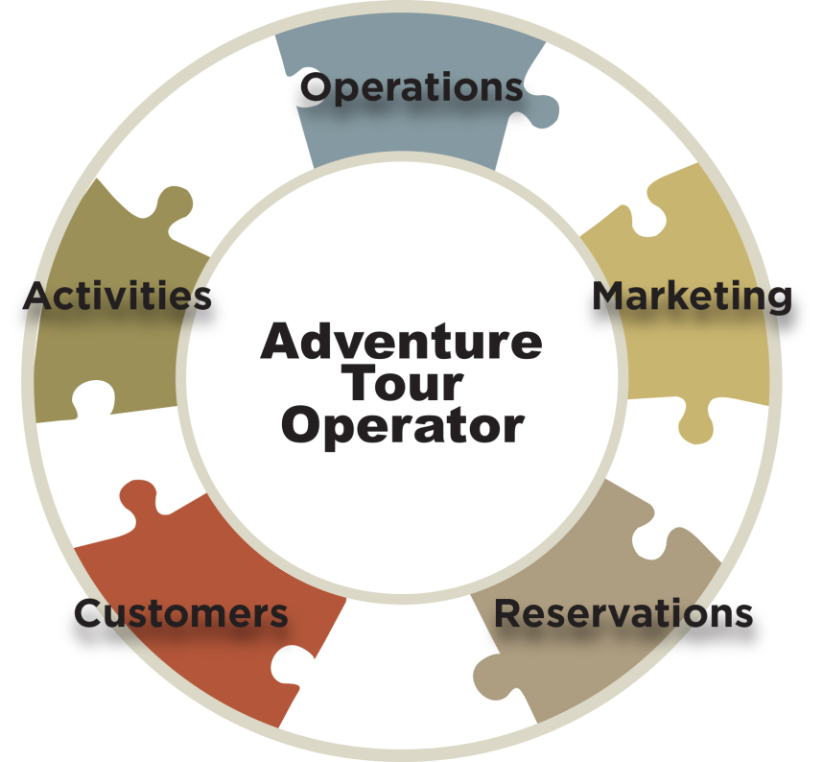
מבנה חברת הטיולים
הנהלה (בעלים וניהול)
שיווק
הנהלת חשבונות (גביה, סליקה, העברות)
טיסות
אופרציה (ייצור חבילות לעצמאים FIT ולקבוצות, הזמנות, שחרור חומר ותפעול)
מחשוב ואינטרנט

Slide 3
שיווק ומכירות
מו"פ
הפקת חומר פרסומי
פרסומת באמצעי התקשורת
הרצאות לקהל
סמינרים לסוכני נסיעות קימעונאיים

Slide 4
נציגות GSA
הפצה
סיטונאות Wholesale Tour Operator
קמעונאות Retail Tour Operator "שיווק ישיר"
שילוב של השניים
שיווק מוצרים מוגמרים של מפעילים בינלאומיים (קרוז, רכב שכור, טיולים מאורגנים מחו"ל, נציגות רשתות בתי מלון, נציגות אטרקציות, חברות תעופה וכד')

Slide 5
מחלקת גביה (סליקת כרטיס אשראי)
סליקת כרטיסי אשראי היא למעשה תצורת העברת תשלומים בין מוכר לקונה, פעילות אשר במסגרתה הסולק מחוייב לזכות את מקבל התשלום בגין עסקאות שאושרו על ידו ונבדקו מול מנפיק כרטיס האשראי של המשלם. התחייבות זו מותנית בעמידת בית העסק בנהלי התפעול הקבועים בהסכם ביניהם.
כנגד זיכוי בתי העסק בעסקאות הנ"ל, גובה הסולק את תמורת העסקה ממנפיק הכרטיס (בניכוי העמלה הצולבת הנהוגה בין חברות כרטיסי האשראי). ניתן לערוך את פעולת הסליקה ללא נוכחות הרוכש, למשל בחיוב טלפוני או בחיוב דרך אתר אינטרנט. במקרה זה העסקה מוגדרת כעסקה במסמך חסר.

Slide 6
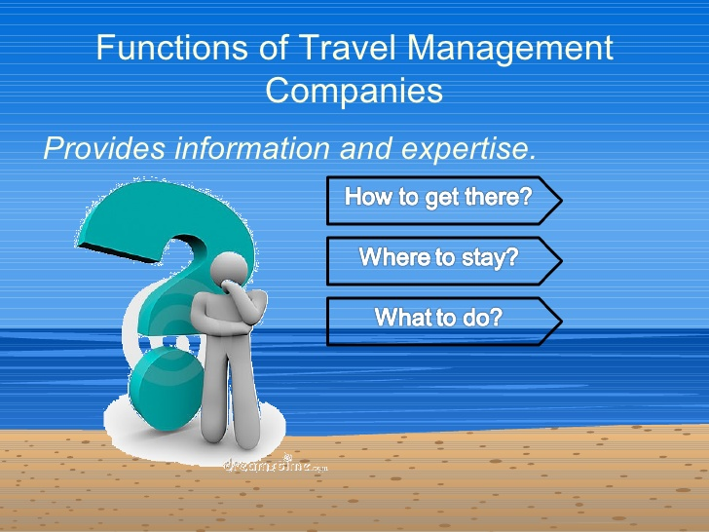
מלאכת הרכבת המוצר התיירותי

Slide 7
סוגי המסלולים
מסלול קווי Linear Itinerary
מסלול מעגלי Circle Itinerary
מסלול כוכב/רב-מוקדי Multi-center Itinerary
קצב
איזון
שבת / יום מנוחה
אירועים
אתרים (פתיחה, עניין)
תקנות נהיגה
עיר
טבע
מנוחה

Slide 8
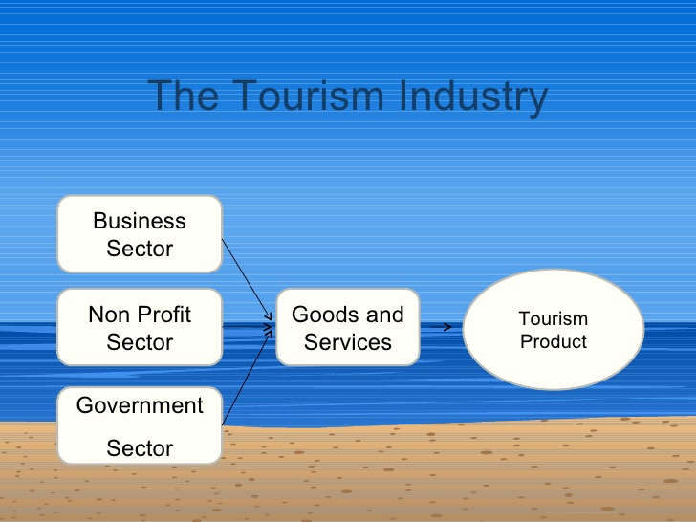

Slide 9
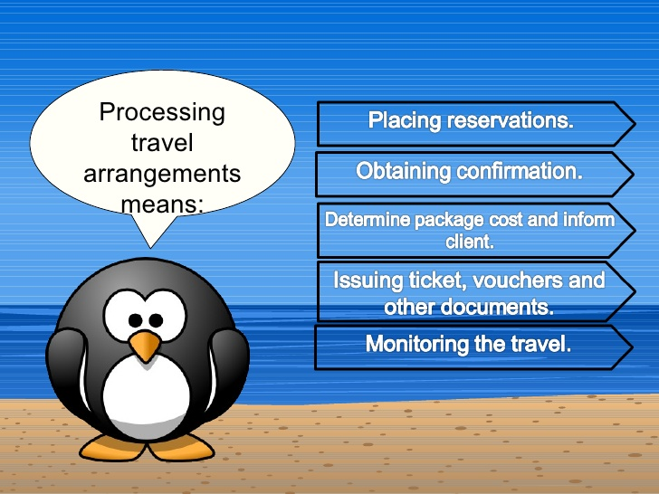
יצירת הזמנות
קבלת אישורים
תמחור המוצר ועדכון הלקוח
תהליך ארגון הנסיעה משמעותו
הנפקת שוברים, כרטיסים ושאר המסמכים
מעקב על ביצוע הנסיעה

Slide 10
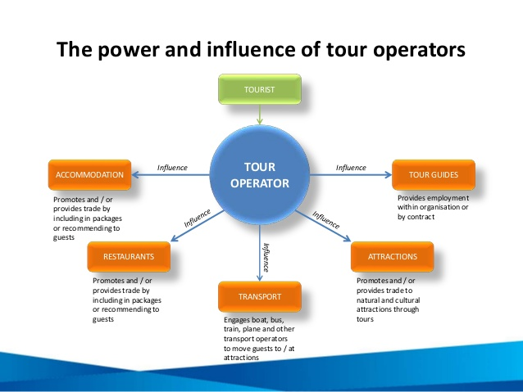
השפעת טור אופרייטור על גורמי התיירות
התייר
העסקת מורי דרך בארגון או לפי חוזה
איכסון
טור אופרייטור
השפעה
תחבורה: אוטובוס, שייט, טיסה, רכבת וכד'
מעודד או מספק תעסוקה לאטרקציות טבע ותרבות דרך הסיורים
מסעדות

Slide 11
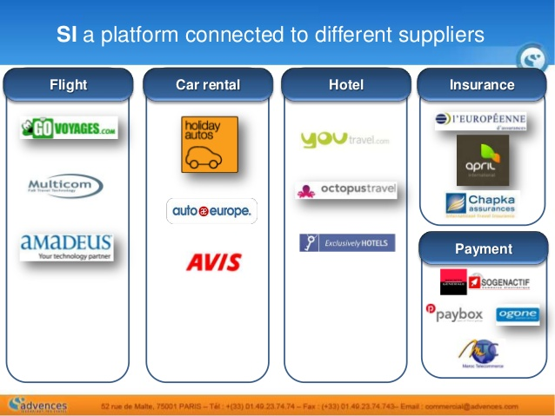

Slide 12
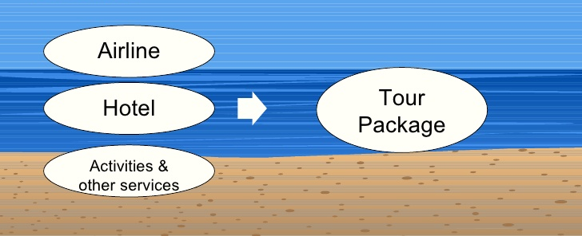
FIT מול TOURS-ESCORTED
 | קבוצה | בודדים
כללי | מוצר מדף, מסלול מוכתב, לו"ז קשוח | חופש בתכנון, גמישות, התאמה אישית, לו"ז לא מחייב
עלויות | מוזל (רכישה מרוכזת) מרכיבים רבים כלולים ניתן להעריך תוספות | מחיר מחירון הוצאות רבות נוספות שחלקן לא ניתנות להערכה
ניצול זמן | ניצול מרבי ועזרה בניצול זמן חופשי. לוגיסטיקה מקצרת הליכים. | תוספת של כ-30% זמן לפחות. לוגיסטיקה מאריכה הליכים.
לוגיסטיקה | מאורגנת מראש ומטופלת באירועים חריגים | מוטלת כולה על הנוסע
אכסון | קבוע מראש, הקצאת חדרים run of the house, ארוחות כלולות | בחירה אישית ומשתנה
תחבורה | כלולה (טיסה, תחבורה יבשתית) | בהתאם למצאי ולבחירה אישית
הדרכה | עברית, מומחיות, תרגום | ללא. מחייב ידע בשפה
חברה | הטרוגניות, נדרשת משמעת | לפי בחירת הנוסעים, חופשי
אופרציה אחראית על תיאום, ביצוע ותפעול חבילות תיור Packages ללקוחות.

Slide 13
סוגי הקבוצות
טיול "רגיל" / טיול "חוברת"
נישות:
  רוכבי אופניים, צלילה, טיולי הליכה,
  ג'יפים (עם נהג, לנהיגה עצמית), צילום,
  פו"פ,
  גיל הזהב,
  משפחות,
  גיאוגרפיים,
  תמריץ Incentive,
  סיורים לימודיים Educational,
  השתלמויות מקצועיות
  טיולים לאתרי דת ועלייה לרגל (יהודים, נוצרים, מוסלמים, באהיים)

Slide 14
מאפייני טיול "רגיל" / טיול "חוברת"
קהל מגוון (תחומי עניין, דתות, מאפיינים, עיסוק...)
קבוצות גדולות 45-50 איש
הבדלי גיל
בד"כ ללא מפגש קבוצה....
מחיר התחלתי אטרקטיבי, פיתוי להרשמה
סיורי בחירה בתשלום נוסף

Slide 15
דוגמאות לתיאומים מיוחדים
מזון כשר בטיול שומרי כשרות: הזמנה, שינוע, אכסון במטבח המלון, תאומים עם קהילה יהודית
שבת – טיולים רגליים בלבד. דוגמא להכנת תשלום מראש: איסור טילטול (בקבוק מים...)

Slide 16
מאפייני טיולים גיאוגרפיים
קבוצות קטנות (מקסימום 26 נוסעים)
מלונות "הטובים בנמצא"
תקציב גבוה
מופעים
שילוב חוויות אנתרופולוגיות
שימוש במערכות שמע
מדריך איכותי
צ'ופרים ותקציב חרום
שילוב אטרקציות (ג'יפים, סוסים, רפטינג, אומגה, הליכה לעיתים בפיצול עם מדריך נוסף...)
מאפייני המטיילים (גיל: "לקראת זהב", ללא קניות, יקר=איכותי, ניצול זמן)

Slide 17
מאפייני הטיולים לגיל הזהב
קצב איטי
טיסות נוחות (קונקשן...)
איש צוות רפואי
ללא הליכה מרובה
הסעות מהבית לשדה התעופה בארץ
אוטובוסים נוחים

Slide 18
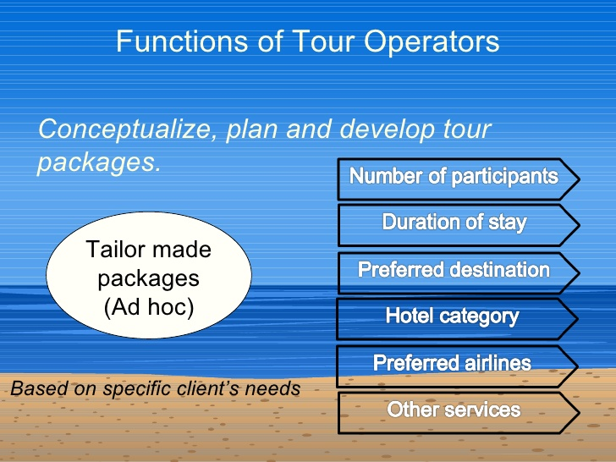
קבוצות סגורות
התאמה מיוחדת לקבוצה:
  מסלול טיול
  חברת תעופה
  רמת בתי מלון
  בחירת מדריך
תמחור לפי כמות נוסעים
תמחור "נוסע חופשי"

Slide 19
אבחון צרכי לקוחות
מהיכן
גילם
דתם
תחומי עניין
מטיבי לכת / מטיבי לסת
פינוק או חוויה מקומית

Slide 20
עקרונות ניתוב מסלול
ושיקולים לבחירתו
קביעת סוג התקדמות רצופה והגיונית
שמירת האיזונים
שמירת מתח עניין עולה HIGHLIGHTS
גיוון אתרי ביקור
שבתות ומועדים
קביעת הקצב PACING
מינון שהייה בכל מקום
קצב חילופי בתי מלון
ניצול אופטימאלי של רכב / LDC,TRSF,PUBLIC
התחשבות במועדי סגירה של אתרי ביקור
קביעת סיום הטיול

Slide 21
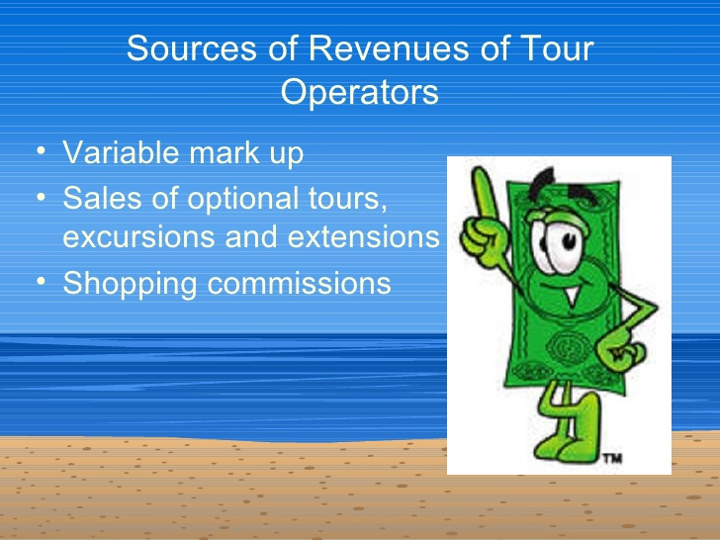
מקורות הכנסה נוספים למארגן הטיול:
הוספת רוות משתנה
מכירת טיולי בחירה והארכות
עמלות מקניות מוסדרות

Slide 22
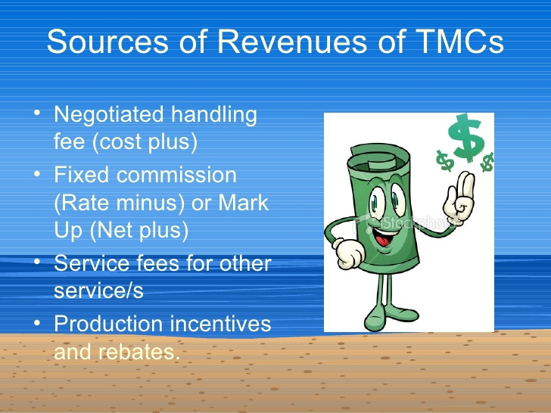

Slide 23
טיולי צליינות Pilgrims לישראל
תקציב בינוני-נמוך
בעקבות הברית החדשה
מנהיג רוחני / מלווה קבוצה
אתרים רגילים במידה ונותר זמן
חובת צרוף מורה דרך ישראלי ברשיון

Slide 24
אתרי ביקור לנוצרים בארץ הקודש
ראה מצגת נפרדת

Slide 25
אתרי ביקור למוסלמים בארץ הקודש
הר הבית ואתריו
חברון (אברהם)
מערת אליהו בחיפה
נבי מוסא (הורקניה)
מסגד בלאל אבן רבאח – המואזין הראשון בביתו של הנביא מוחמד (קבר רחל)
קרני חיטין
עמק חרוד
המסגדים ביפו
העיר העתיקה עכו ומסגד אל ג'אזר
ביקור בערים פלסטינאיות ביהודה ושומרון

Slide 26
תקנות שעת העבודה של נהגי האוטובוסים באירופה
מסגרת יומית | בארצות EEC | בארצות אחרות
נהיגה רצופה (מקסימום) | 4.5 שעות | 4 שעות
הפסקה (מינימום) | 45 דקות | 30 דקות
נהיגה בפועל (מקסימום) | 9 שעות | 8 שעות
אורך יום עבודה (מקסימום) | 13 שעות | 13 שעות
מנוחה רצופה (מינימום) | 11 שעות | 11 שעות
מסגרת שבועית | בארצות EEC | בארצות אחרות
נהיגה בפועל (מקסימום) | 54 שעות | 48 שעות
זמן מנוחה (מינימום) | 24 שעות | 34 שעות
יש לעשות הבחנה ברורה בין אורך יום עבודה של הנהג (Driver’s Working Day) לבין נהיגתו
בפועל (Driving Time): יום עבודה מתיר מקסימום של 13 שעות בין רגע התנעת המנוע בבוקר
ועד כיבויו בערב, לפני מנוחת הלילה הרצופה ; במרווח זמן זה מותרות 8 עד 9 שעות של נהיגה
בפועל, ברצפים שלא יעלו על 4 עד 4.5 שעות.

Slide 27
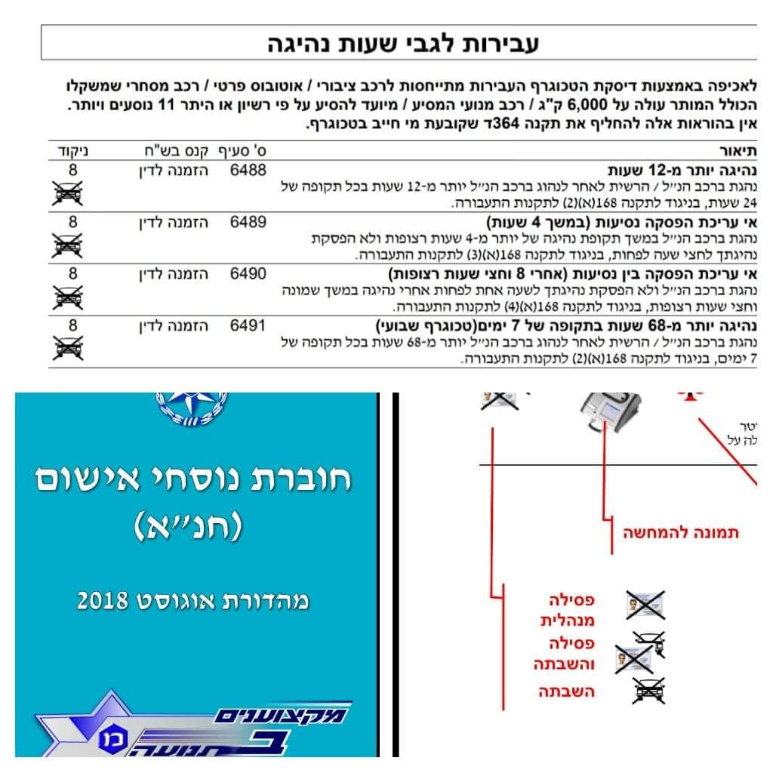
עבירות לגבי שעות נהיגה בישראל

Slide 28
תעופה סיטונאית תיירות וקבוצות
קבוצות וטיולים מאורגנים
ברוב החברות הקימונאיות יש מחלקה סיטונאית לקבוצות
חברות טיולים קונות את טיסות הצ'רטר במזומן או באשראי
לעיתים יש חיבור בין שתי חברות טיולים לרכישת הטיסות
קניית הטיסות מתבצעת מראש לפני העונה להוזלת עלויות
ואישורי מקומות בטיסה
חלוקת המקומות בטיסה : טיולים מאורגנים, בודדים, אנשי עסקים

Slide 29
חשיבותו של מלווה הקבוצה
איש הקשר בין האופרייטור לשטח (אינו מוגדר בחו"ל כ-"מדריך")
אופי ההתקשרות (התחייבות, פרי-לנסר, הרגע האחרון)
חיסכון בעלויות היכן שלא מתחייב מדריך מקומי (עלויות של כ- 140 אירו לחצי יום לא כולל טיפ)
פגישה יום-יומיים לפני הטיול, הכנת "תיק מדריך"

Slide 30
תיק מלווה T/L
רשימה הכוללת את כל הפרטים של הנוסעים
רשימה עם פרטים חלקיים (שם + טלפון, rooming list)
אנשי קשר בארץ ובחו"ל
תוכנית הטיול בעברית ובאנגלית
שוברים בהסכמים מקדימים (אתרים – בדיקת שעות פתיחה בהתאם לתוכנית, מסעדות, מלונות)
טיסות בינלאומיות ופנימיות (מידע, זמנים, כרטיס אלקטרוני). מידע מקדים מה מותר להטיס במטען היד, דרכונים ואשרות
הנחייה להפנות למרפאת מטיילים
כניסה לתפריט במלונות ובמסעדות (כשרות, הרגלים)
Divide
כסף - למקומות שהשובר אינו מכסה, טיפים לנותני השירות בחו"ל (כמה, האם להחתים), חרום, שכר הדרכה/אש"ל (פטור ממס 70-110$, והשלמת שכר שהוסכם בתלוש/חשבונית)
דו"ח הוצאות
העתק מדף מידע לנוסעים ודפי משוב מהנוסעים
רשימת חריגים (ארוחות מיוחדות, כסאות גלגלים וכד')

Slide 31
הנחיות למלווה בעת כניסת קבוצה למלון
לפני הירידה מהאוטובוס: תודה לנהג, לא לשכוח חפצים, להתרכז בלובי להסברים, הנחיות לגבי המטען
כניסה למלון – check in וסדר הפעילות של המדריך:
הודעה על שעת ארוחות והתכנסות.
וידוא התאמת חדרים לפי צורכי הלקוחות (מיטות זוגיות, יחידות וכו'...)
מספרי חדרים, (במיוחד של המדריך)
rooming list עם העתק בכיס המדריך, והעתק לדלפק הקבלה.
מספר הטלפון של המדריך - חדר + סלולארי.
זמן המתנה בלובי המלון לתקלות ופתרונן.
וידוא מיקום חדר האוכל לערב + לבוקר.
הבהרות לאופי החדרים + הוצאות אישיות של המטיילים.
הבהרת שעת היציאה למחרת בבוקר + שעת ארוחת הבוקר.
הנחיה לגבי כל הדרוש ליום המחרת, לצורכי אריזה נבונה.

Slide 32
הנחיות למלווה בעת יציאת הקבוצה מהמלון
יציאה מהמלון – check out.
וידוא השלמת א. בוקר + מתן זמן לשירותים.
החלפות כספים למיניהם.
וידוא שלא נשכח דבר בחדר (עלול לגרום לעיכובים קשים בלו"ז הטיול בהמשך היום, במיוחד אם נשכח משהו חשוב).
וידוא החזרת מפתחות לקבלה.
וידוא סגירת חשבונות לכל החדרים.
חלוקת תשר מטעם הסוכן/ קבוצה במעטפות נפרדות למחלקות השונות.

Slide 33
דוגמא לדף מידע לנוסע

Slide 34
הכנת דף משוב לנוסע
(הכנת סקר באמצעות Google docs)
שם הנוסע ומספר הטיול (יעד, תאריך יציאה)
תהליך מתן המידע והשירות טרם היציאה
אופן הצגת המסמכים, התנאים והדרישות
איכות ורמת הארגון וההדרכה של מלווה הקבוצה
איכות האוטובוס והנהג
שביעות רצון מרמת בתי המלון והשרות בהם, לפי יעדים
איכות המדריכים המקומיים

Slide 35
השוואת טיולים מאורגנים
בהדגמה על צפון איטליה
חברת אשת טורס
חברת איסתא
חברת נתור
עבודת כיתה, עריכת טבלאות השוואה

Slide 36
דף איסוף נתונים להמחרה

Slide 37
טיולי "חוברת"
עיצוב החוברת מקרין מה מוכרים
משתדלים לא להכניס מה שלא נמכר
שידור אמינות דרך תמונות והמחשה
לכל טיול יש שם (לעיתים כללי)
לכל טיול ישנו קוד (2 אותיות לצ'רטר ו- 3 לטיסה סדירה)
מס' הימים/לילות : הנורמה בשוק הישראלי יום היציאה ויום החזרה נכללים בספירה
אופי הטיול, ייחודו ואטרקציה מכירתית
קטעי השיא בטיול (HIGHLIGHTS)
אטרקציות לאורך הטיול, רשימה של מקומות כלולים בטיול הספציפי
רשימה של דברים כלולים
מחיר הטיול צריך להיות אחיד

Slide 38
דף הנחיות למטייל
הנחיות לפני הנסיעה (ביטוח, עדכונים, אשרות, חיסונים)
תכנית הטיול
טיסות
המחיר כולל / אינו כולל
תנאים ודמי ביטול
מה לא לשכוח לקחת
נושא התשר
משובים

Slide 39
המחיר כולל
הדרכה מקומית חצי יום או צמוד לכל התקופה עפ"י חוק מקומי
sight seeing
דמי כניסה כמפורט בתוכנית האתרים בתוכנית
ביקורים מיוחדים כלול בתוכנית ועולים כסף פירוט נוסף
התאמה בין התוכנית בעברית לתוכנית המקומית (ITINTERARY)
רשימת כניסות לאתרים מהספק המקומי כלולים במחיר
מקסימום כלים לתפעול הטיול הטוב ביותר
עבודה עם ספק מקומי המתאים לסוג הטיול
טיפים מחולקים לנותני השרות :
לנהג, לסבלים, למדריך המקומי, למלצרים בארוחות הטיול

Slide 40
המחיר אינו כולל

Slide 41
תנאים כלליים

Slide 42
יצירת קשר עם ספק בחו"ל
קשרים וותיקים של המשרד
כנסי תיירות WTM, ITB, IMTM...
המלצות חברים / קולגות
אינטרנט
בדיקת איכות (גורמי IATA, זהירות מ"עוקץ", תקשורת טלפונית)

Slide 43
תכתובת עם הספק
מייל – שימוש בשפה רגילה, ראשי פרקים
סיכום סופי – שימוש בשפה מקצועית
ימי סיור וימים חופשיים
העברות Meeting & Assistance ואוטובוס צמוד
דמי כניסה לאתרים (כולל תחבורה מיוחדת כמו רכבל)
האם נדרש מדריך מקומי
ארוחות כלולות
רמת בתי מלון
אירועים מיוחדים (פולקלור, כנסים וכד')

Slide 44
קיצורים לתכתובת בשפה מקצועית

Slide 45
המחיר כולל / אינו כולל
בהדגמה על טיול לקרואטיה וסלובניה
מחיר הטיול כולל :
טיסות ת"א-זגרב-ת"א בחברת YYYYYY
מיסי נמל, מס דלק והיטל בטחון
6 לילות במלונות בדרגת תיירות טובה
כלכלה ע"ב חצי פנסיון בבתי המלון
אוטובוס חדיש לביצוע הנסיעות וההעברות
מדריך ישראלי בקי ומנוסה של חברת XXXXXXX
מדריכים מקומיים דוברי אנגלית היכן שנדרש
כניסות לאתרים ע"פ התוכנית המצורפת
טיפים לנותני שירותים בחו"ל (למעט סבלים ולמדריך הישראלי)
מחיר הטיול אינו כולל:
ביטוח רפואי, דמי סבלות בבתי המלון, טיפ למדריך הישראלי והוצאות אישיות או כל דבר אחר שאינו נכלל בסעיף "מחיר הטיול כולל"

Slide 46
בהדגמה על טיול מקומי ל-3 ימים מפריס ואליה
Inclusions:
  Transport in luxury air-conditioned coach
  Entrance tickets
  Multilingual guide
  Buffet breakfast and evening meals
  Accommodation in a 3 star hotel
  Porterage service
Exclusions:
  Gratuities (optional)
  Food and drinks unless specified
  Hotel pickup and drop-off

Slide 47
תנאי ביטול (דרישות הספקים)
בהדגמה על הטיול מפריס
If you cancel at least 7 day(s) in advance of the scheduled departure, there is no cancellation fee.
If you cancel between 3 and 6 day(s) in advance of the scheduled departure, there is a 50 percent cancellation fee.
If you cancel within 2 day(s) of the scheduled departure, there is a 100 percent cancellation fee.

Slide 48
דוגמא לסיכום דרישות מספק
KM | LDC | O/N | ITINERARY/PROGRAM | DOW | DOT
 |  | DUBLIN | P.M Arr DUB apt. ex TLV by IZ 921. M&A. Trfr to htl. | TUE | 1
30 34 120 25 13 | 1 | MALLOW | AM: CB, LDC starts service, Drive to Powerscourt House & Gardens, e/f incl. Continue to Glendalough upper lake, walking tour, no guide, no e/f. Drive to Rock of Cashel lookout, no e/f. PM: Drive to Killkanney, s/s, no guide (visit Killkenney Castle- no guide, e/f incl., St. Canice Cathedral & Tower on site guide combination e/f incl.) Drive to htl. | WED | 2
125 70 75 | 2 | MALLOW | AM: CB, drive to Kenmare stone circle, Ring of Kerry-s/s- Parknsilla, Lady's View, Muckross House, Farms & Gardens, no guide, Joint e/f. Drive to htl. | THU | 3
60 35 65 75 | 3 | GALWAY | AM: CB, Drive to Adare, s/s, no guide, no e/f. Drive to Bunraty Castel & Folk Park, no guide, e/f incl. PM: Drive to Moher cliff, no guide, no e/f. Drive to htl. | FRI | 4
5 5 | 4 | GALWAY | AM: CB, Drive to Galway, s/s Galway Cathedral, St. Nicholas Church, Lynch Castel, no guide, no e/f. PM: HD guided "Sweet Tooth Foud Tour" s/s. Drive to htl. | SAT | 5
85 20 20 15 80 | 5 | GALWAY | AM: CB, drive to Dog's Bay, s/s, no guide, no e/f. continue to Clifden Castle, s/s, no guide, no e/f. Drive to Kylmore Abbey, no guide, e/f incl PM: Drive to Killary Fjord, Cruise/Boat Tour e/f incl. Drive to htl. (via Headford) | SUN | 6
220 11 | 6 | DUBLIN | AM: CB, drive to GAA Museum, combo tour, on site guided tour, e/f incl. PM: walking tour in Dublin, s/s no guide, no e/f. National Museum of Leprechauns, on-site guided tour, e/f incl. Drive to htl. | MON | 7
 |  |  | AM: CB, HD s/s Dublin, no guide, no e/f. Trinity College Dublin & the Book of Kells & Old Library Exhibition, on site guide combination e/f incl. PM: Jameson Distillery on site guided tour, e/f incl. PM: 17:00 Trfr to apt for flt IZ922 | TUE | 8
1220 183 1403 | 6 15% | Total: Acces mileage: Total mileage:

